Slide 1

ПРОГРАММНОЕ СРЕДСТВО ДЛЯ ОРГАНИЗАЦИИ И УПРАВЛЕНИЯ ВОЛОНТЁРСКОЙ ДЕЯТЕЛЬНОСТЬЮ
Белорусский государственный университет информатики и радиоэлектроники
Факультет компьютерных систем и сетей | Кафедра ЭВМ
Подготовила: студент гр. 150541, Прокопюк Ульяна Викторовна
Руководитель: ассистент кафедры ЭВМ, Селезнёв Александр Игоревич
Минск, 2026

Slide 2
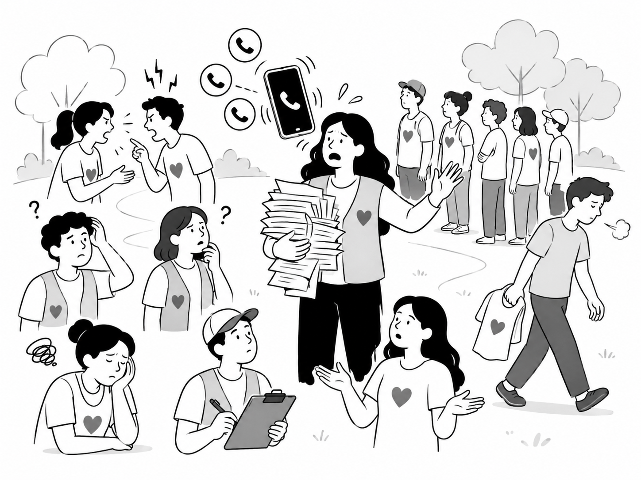

Актуальность и проблемы

Slide 3

Поставленные требования
Функциональные:
Регистрация и авторизация пользователей
Отображение и редактирования профиля пользователей
Хранение и обработка данных о пользователях, мероприятиях и заявках
Работа с мероприятиями: создание, удаление и редактирование
Подача заявок на участие в мероприятиях и их последующая обработка
Распределение волонтеров по группам во время проведения мероприятия
Оперативное управление волонтерами в процессе мероприятия
Формирование рейтинга надежности волонтеров
Нефункциональные:
Производительность
Надежность
Совместимость
Защита данных
Масштабируемость

Slide 4
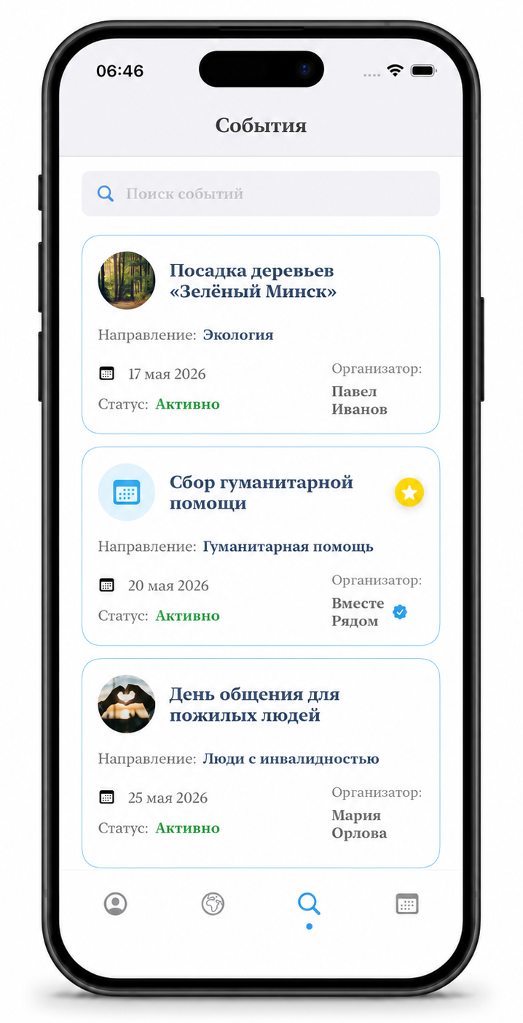
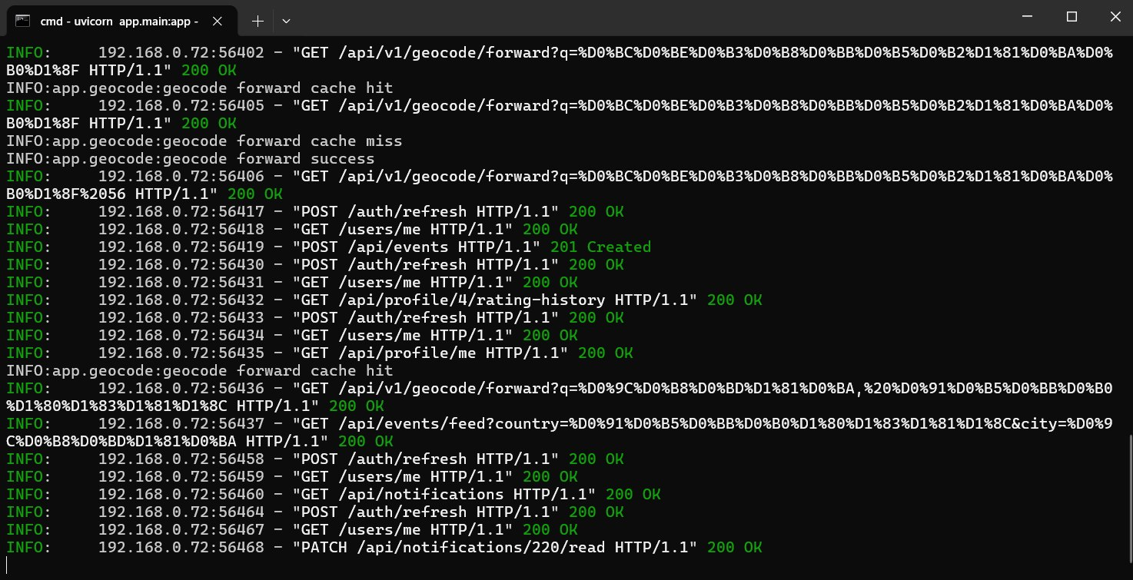
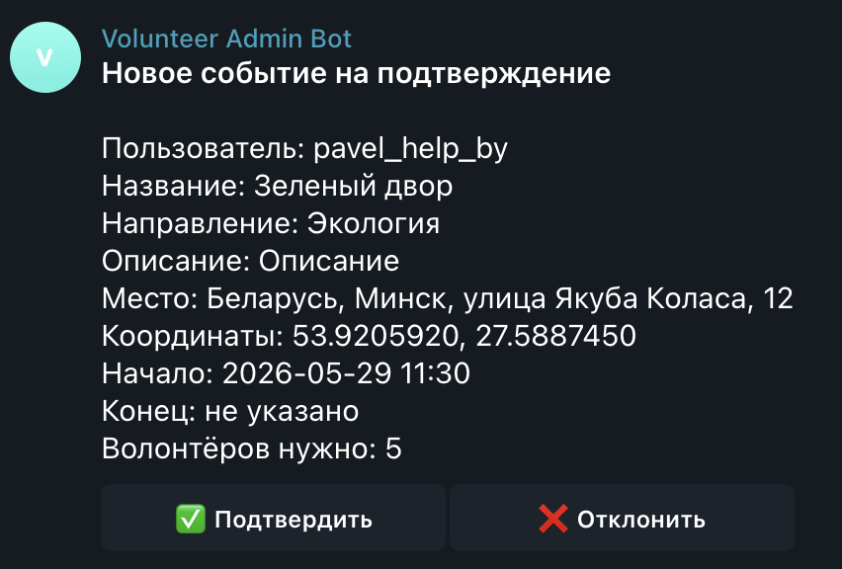



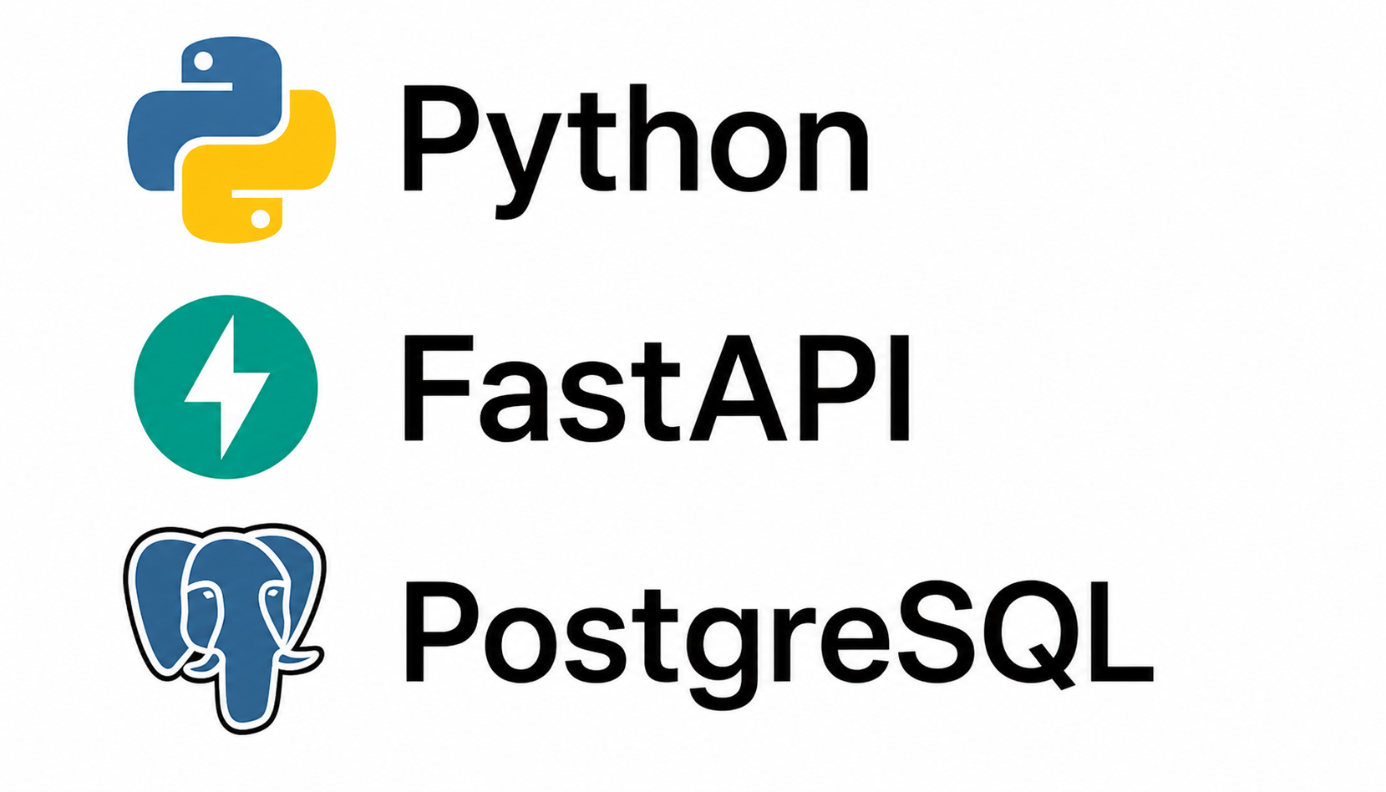

Используемые технологии
Клиент:
Сервер:
Администрирование:

Slide 5
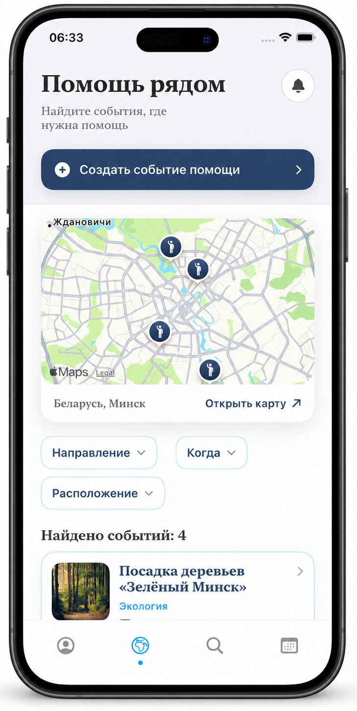

Главный экран приложения

Slide 6
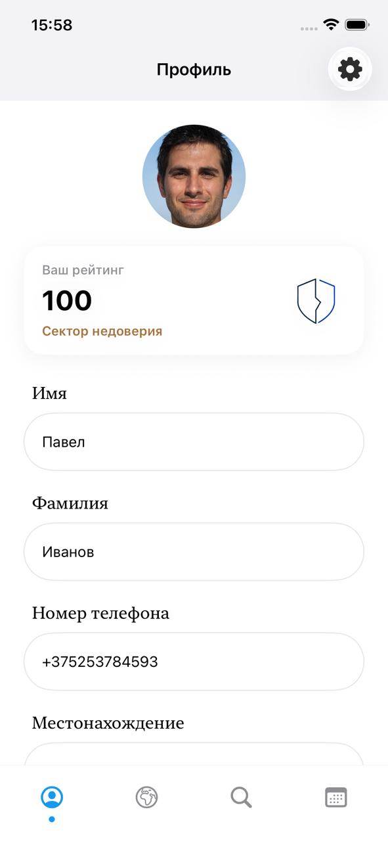
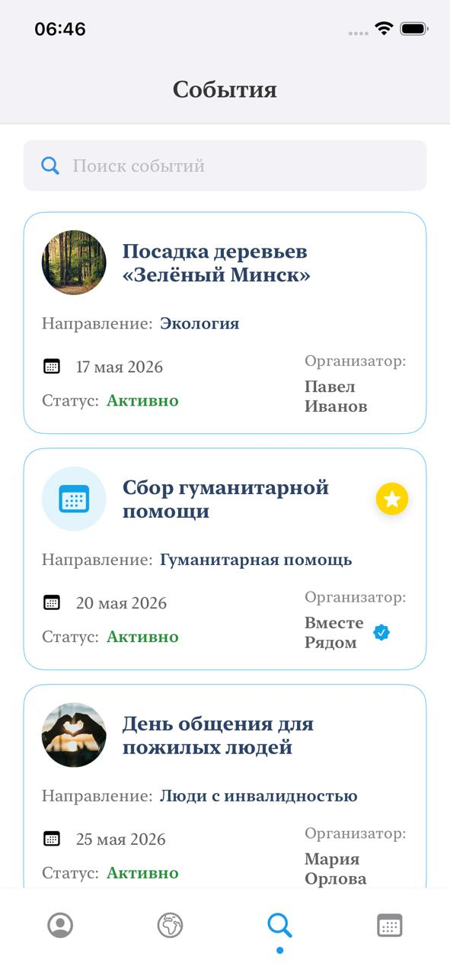
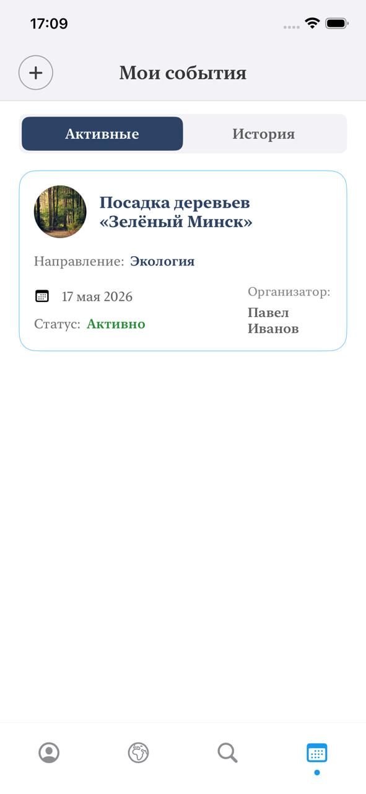
Примеры экранов приложения

Slide 7
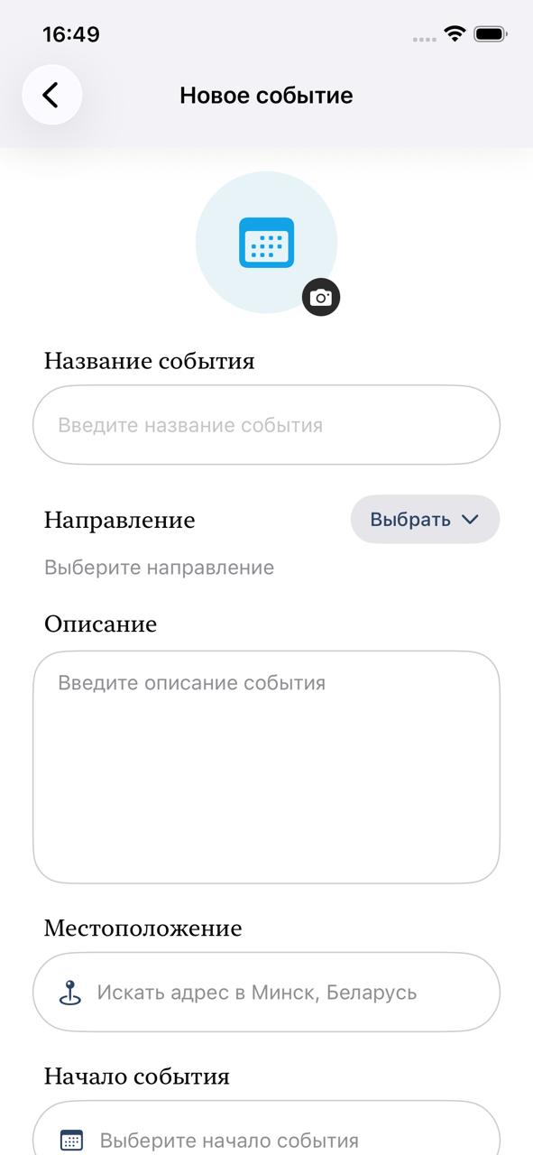
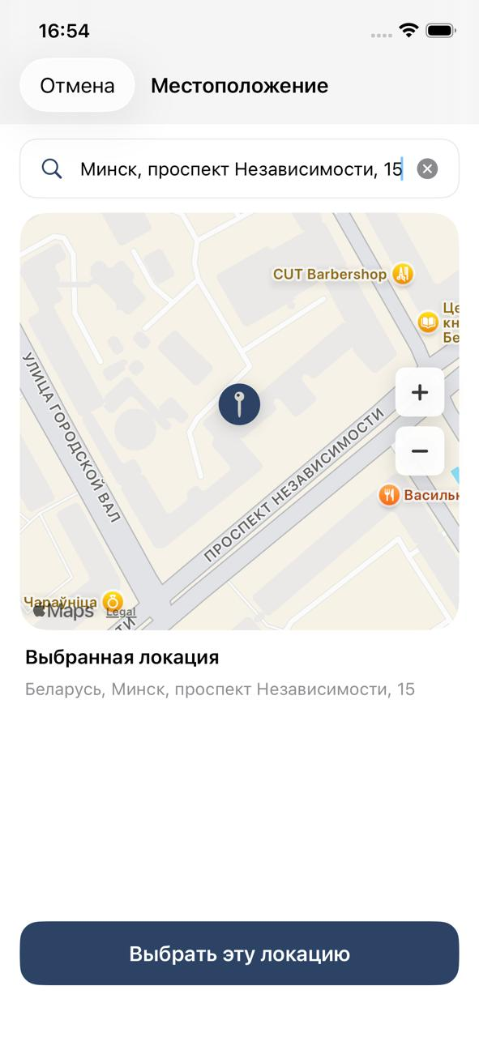
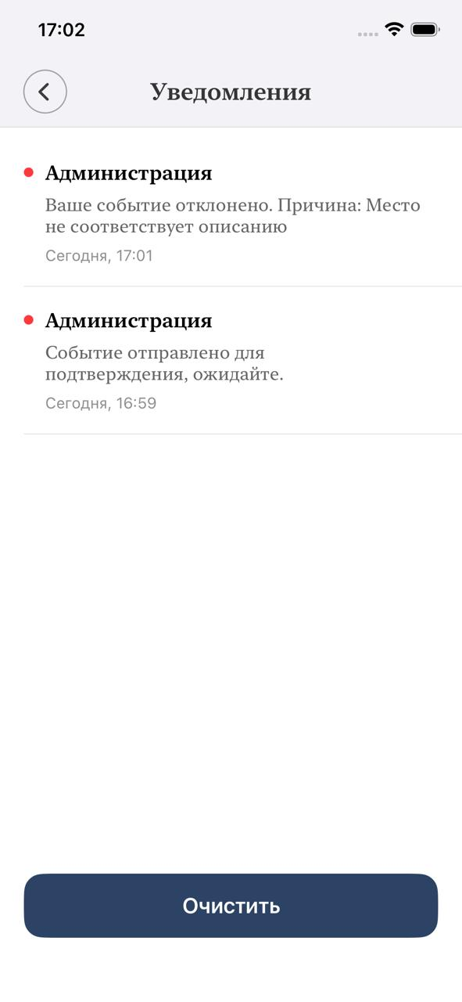
Примеры экранов приложения

Slide 8
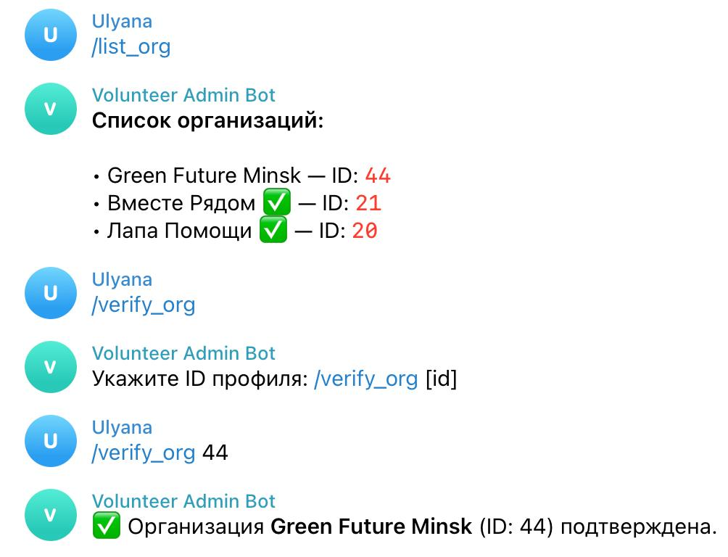
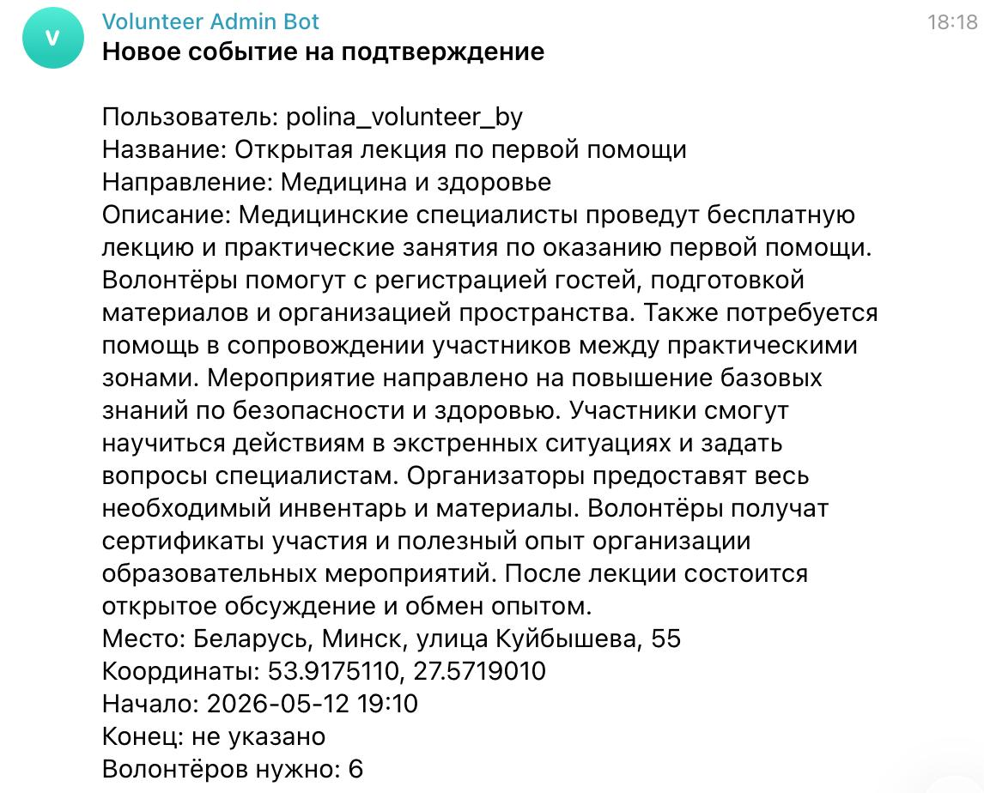
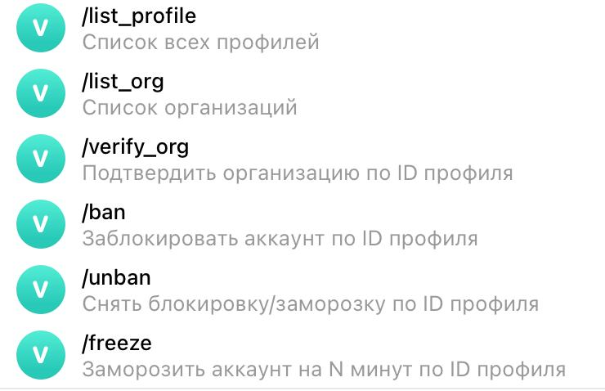

Примеры экранов администратора

Slide 9
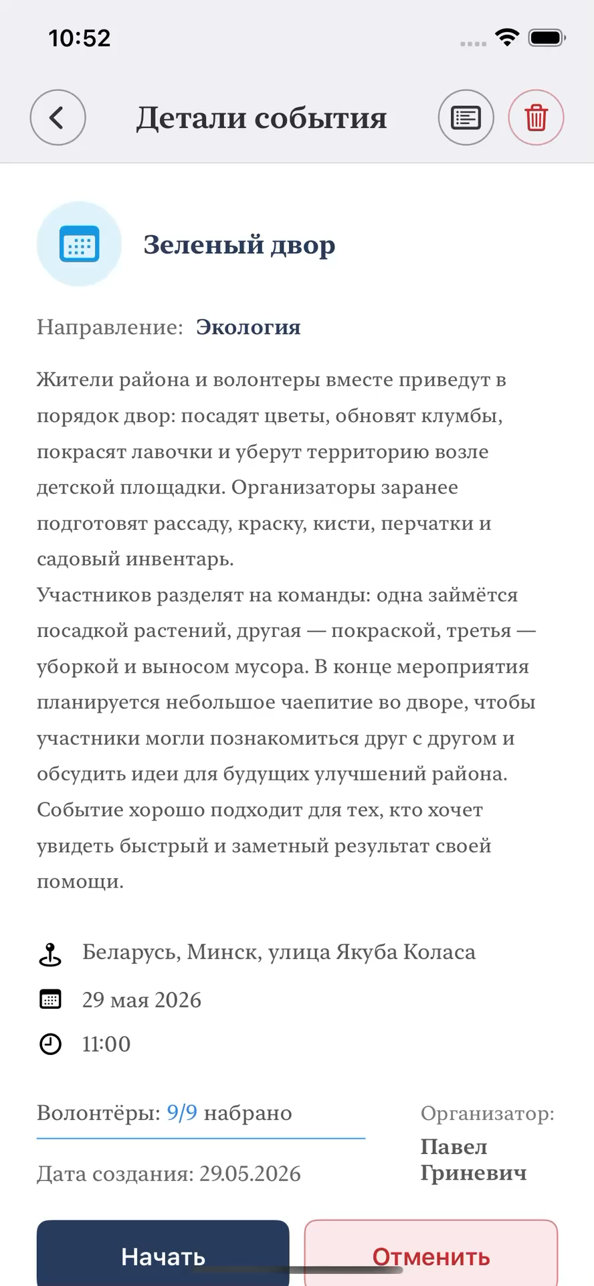
Демонстрация

Slide 10
Итоги работы
Реализована серверная часть программного средства и механизм обмена данными между клиентом и сервером
Спроектирована структура хранения данных
Разработана клиентская часть программного средства
Реализован функционал работы с мероприятиями и заявками
Реализован механизм уведомления пользователей
Выполнено тестирование разработанного программного средства

Slide 11
СПАСИБО ЗА ВНИМАНИЕ!

